Slide 2
Carlo e Alberto

Slide 3
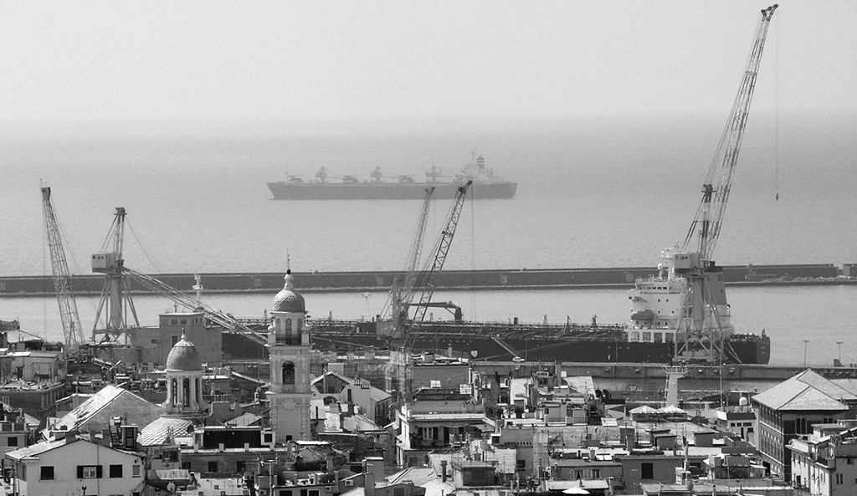

Slide 4
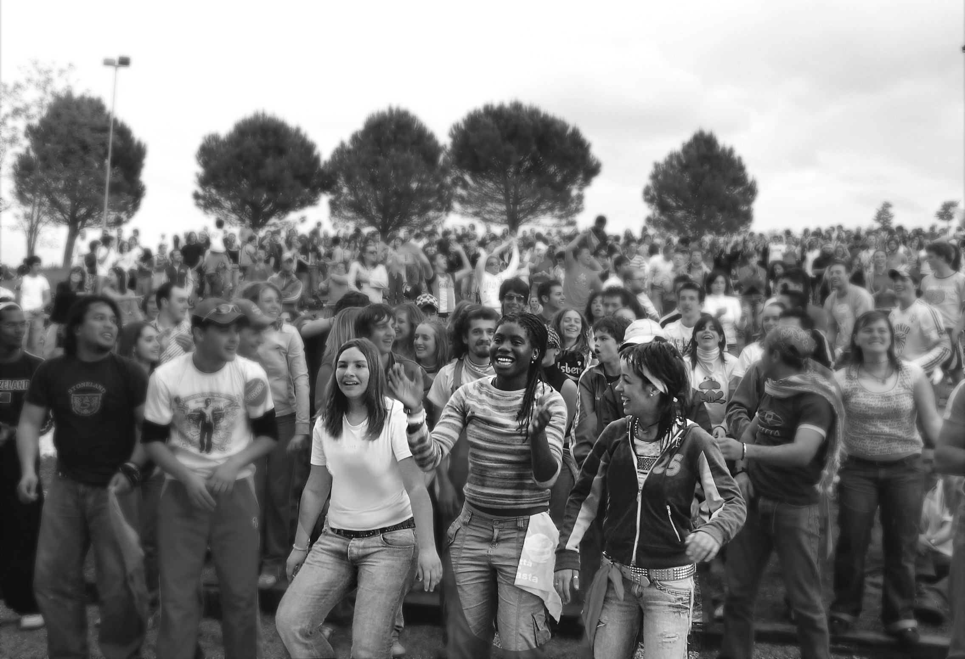

Slide 5
Carlo e Alberto

Slide 6
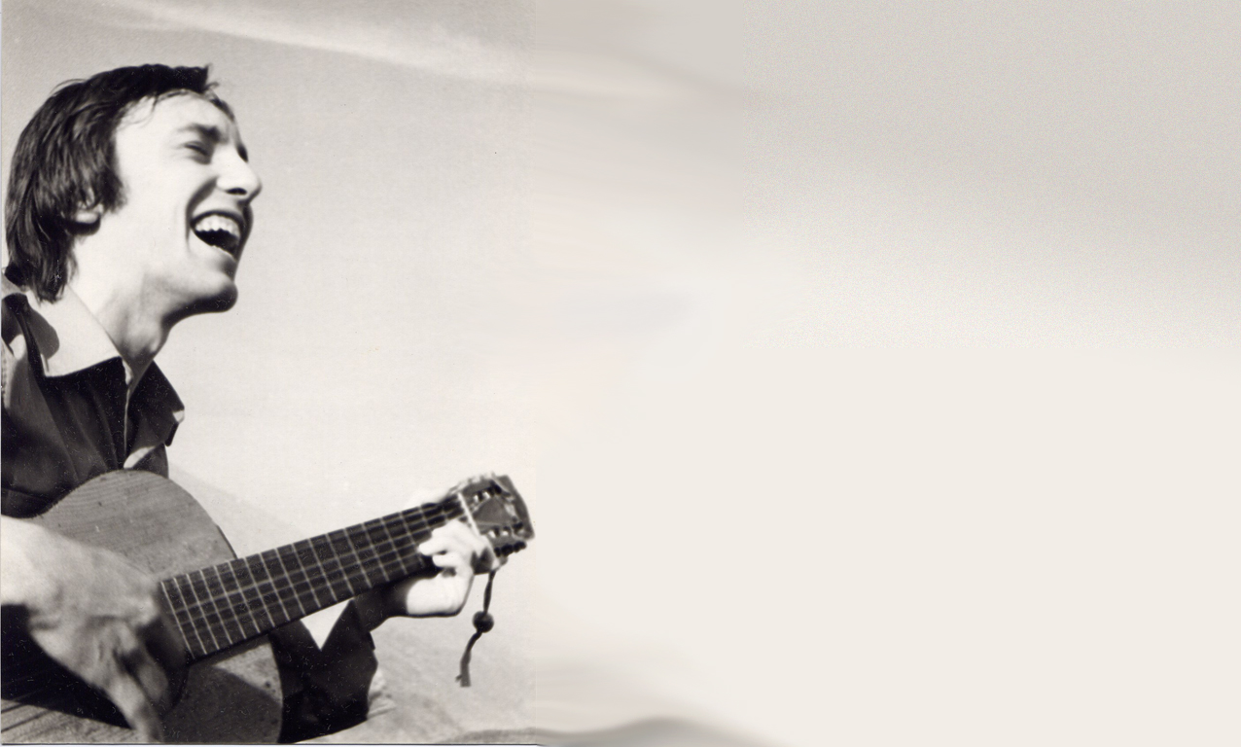
Carlo

Slide 7
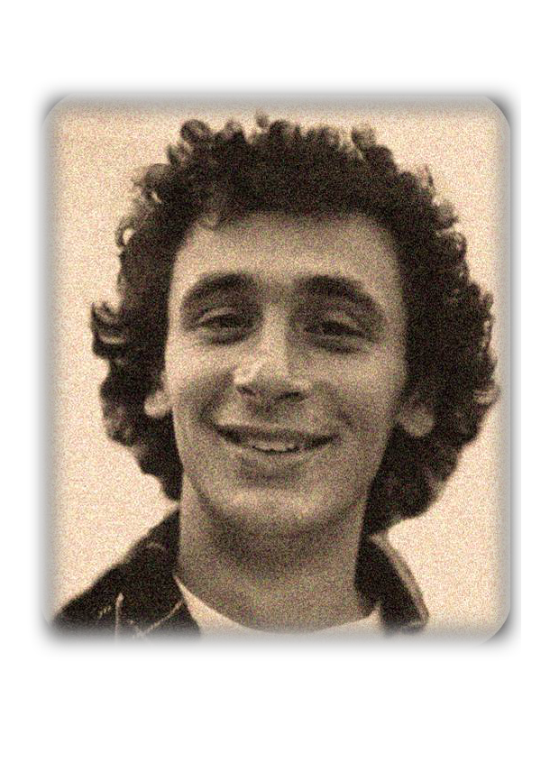
Alberto

Slide 8
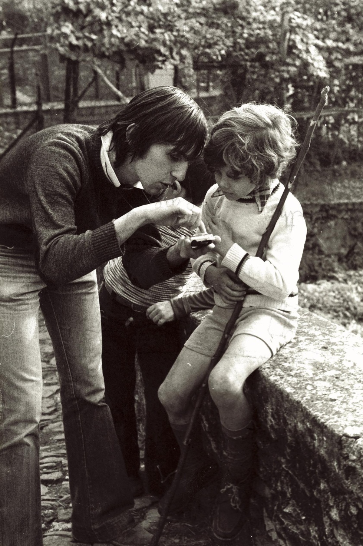
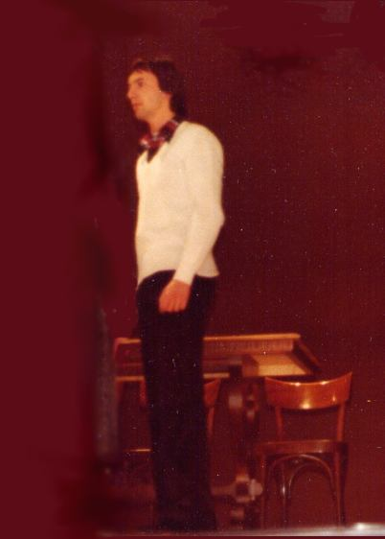
Carlo
e Alberto

Slide 9
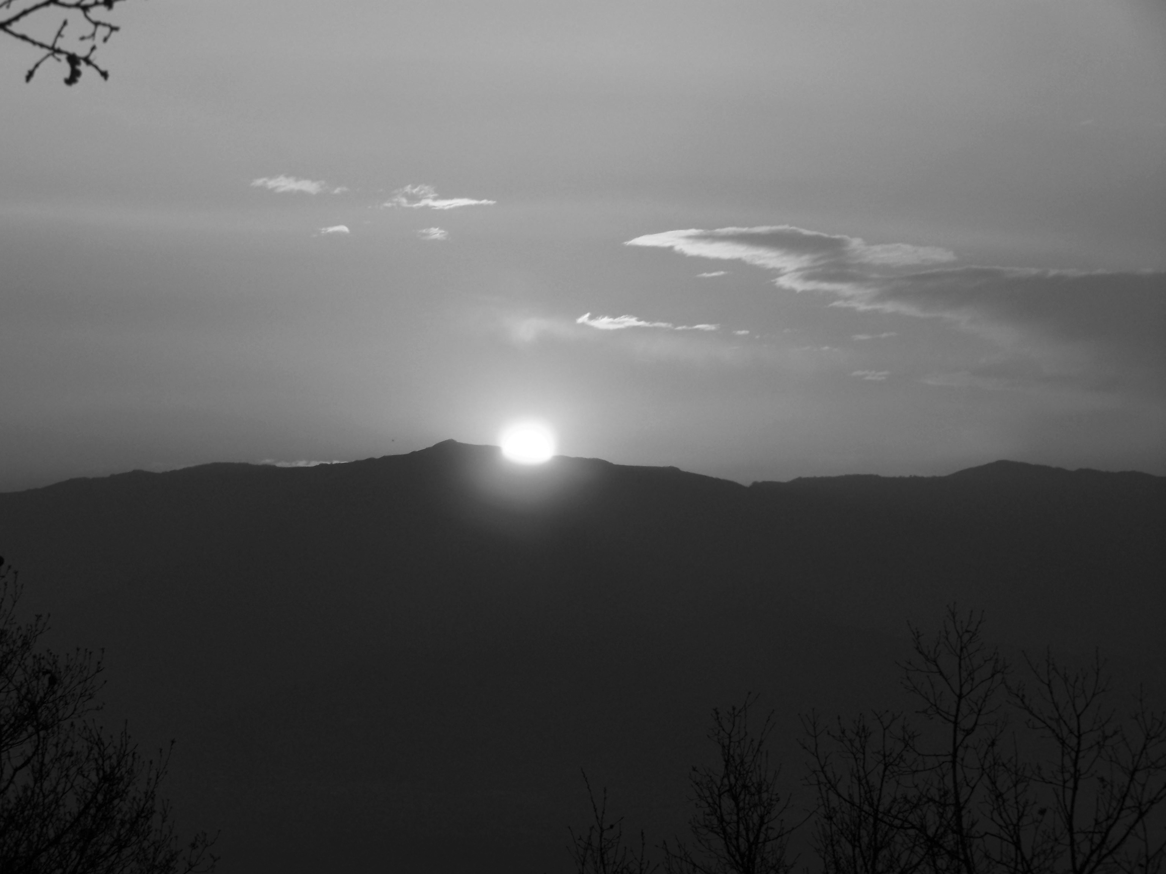

Slide 10
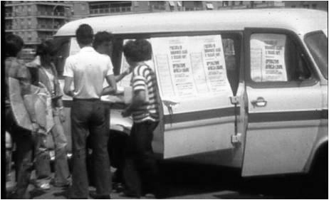

Slide 11
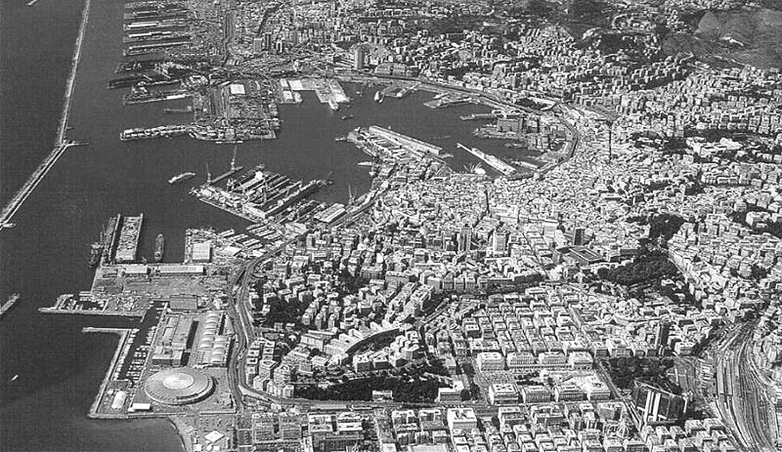

Slide 12
“Io sono in mezzo a loro”

Slide 13
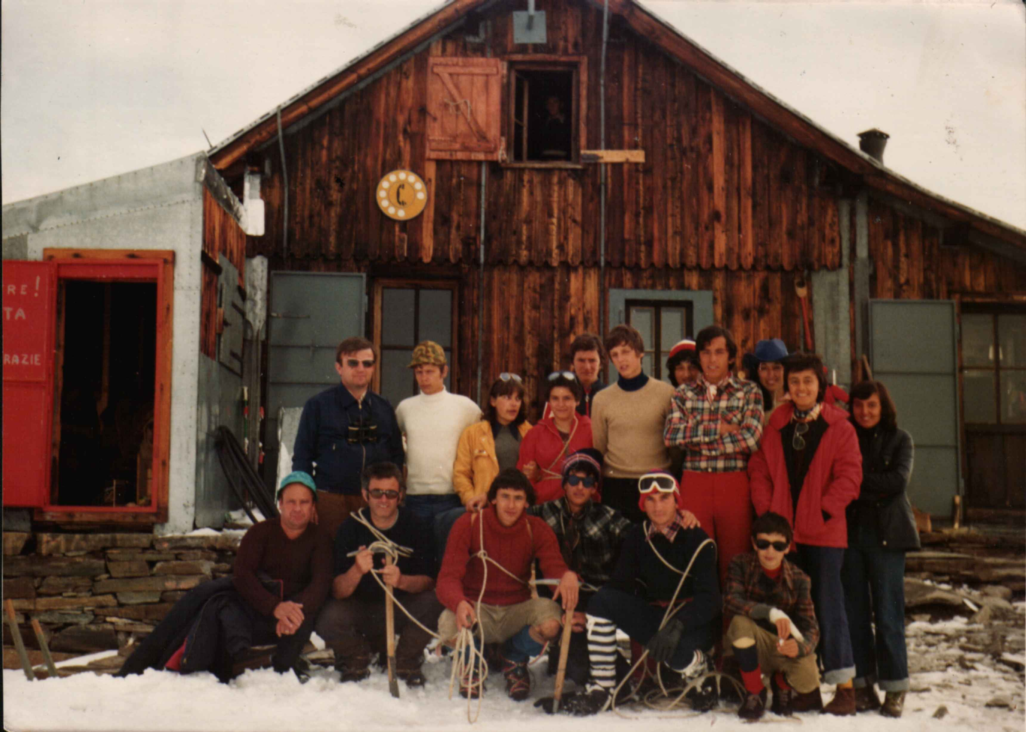

Slide 14
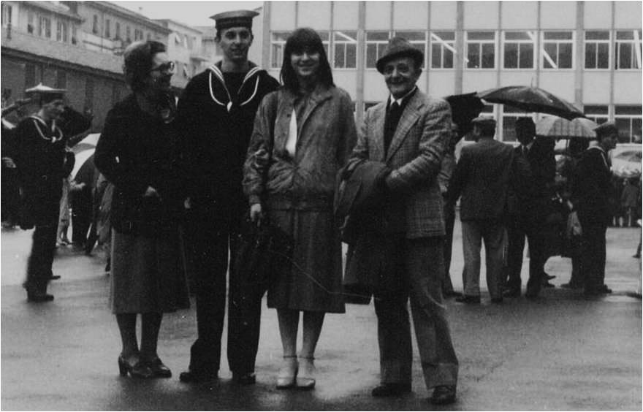
Notes:
14

Slide 15
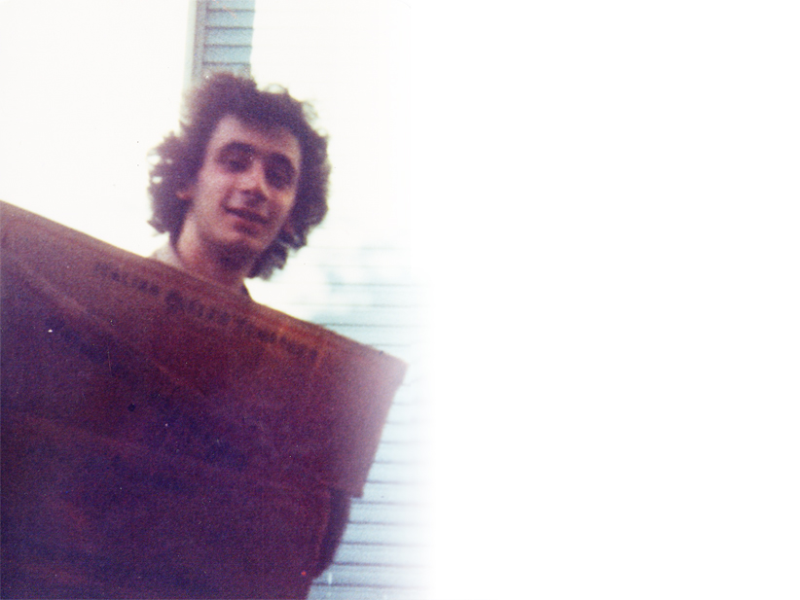

Slide 16
L’appuntamento

Slide 17
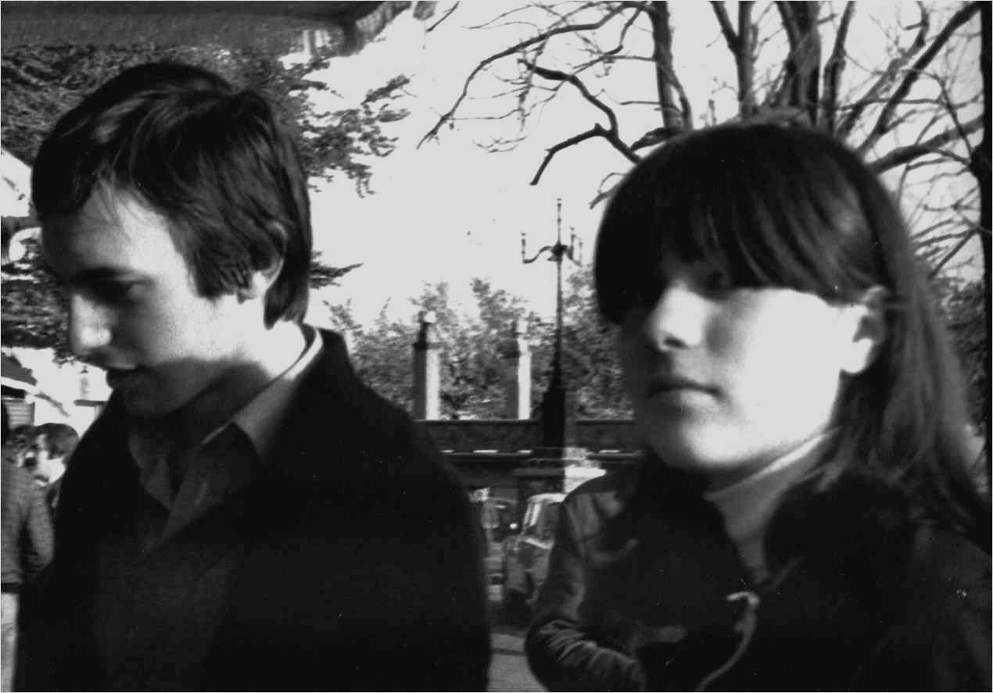
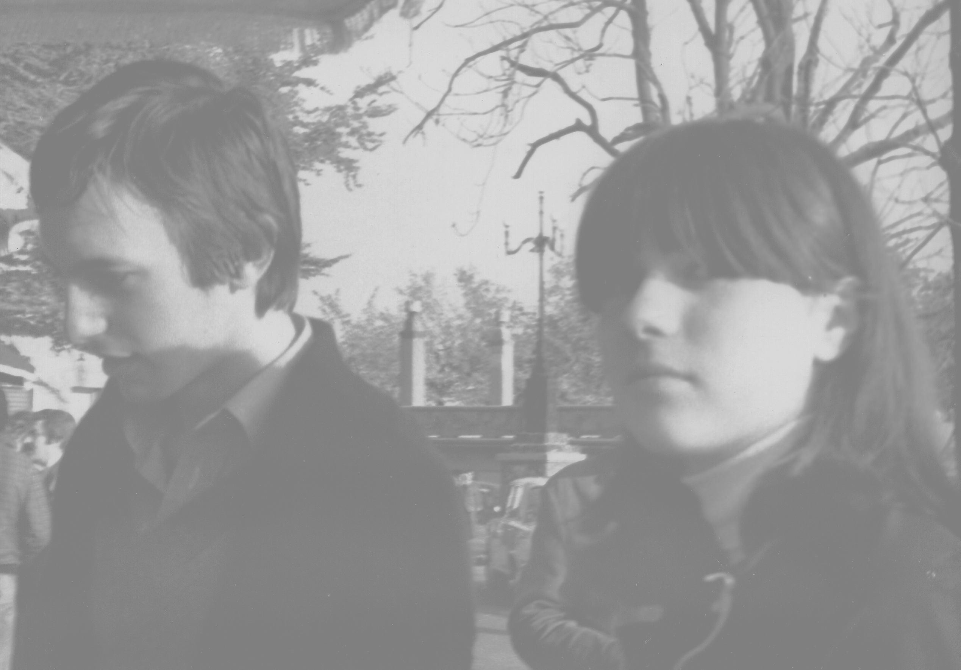
Dovessi cadere in basso, fare le cose più strane, volta pagina, non ci pensare più, bisogna ricominciare ad amare subito, in quel momento lì...
Possiamo darci appuntamento tutti i giorni nell'Eucarestia...
ti voglio bene Carlin

Slide 18
Hasta la victoria siempre!

Slide 19
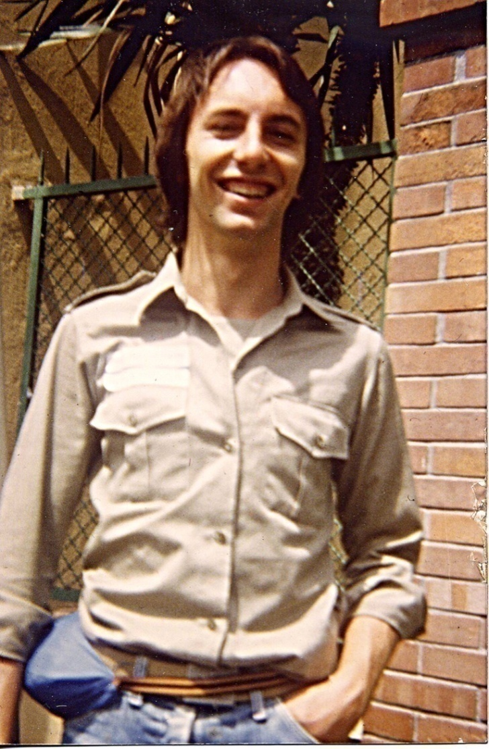
Ciao Carlo…

Slide 20
“Sono pronto a dare la vita
per te”

Slide 21
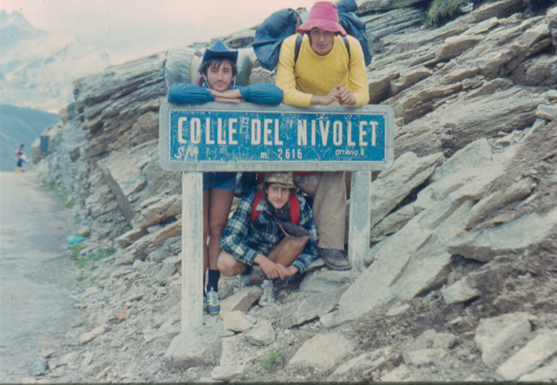

Slide 22
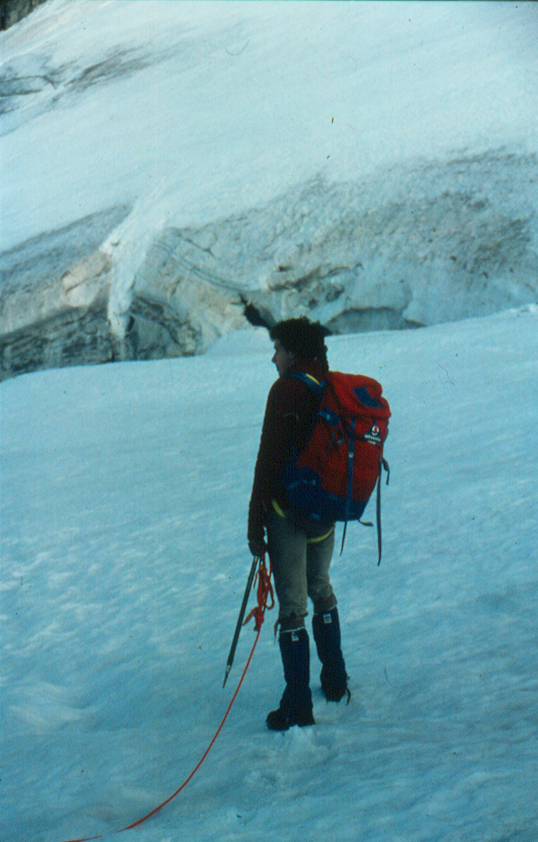
18 agosto
1980

Slide 28
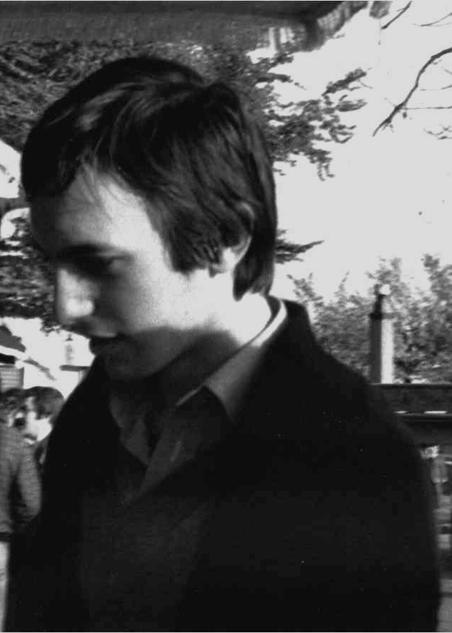
“Offro la mia vita per tutti voi”

Slide 30
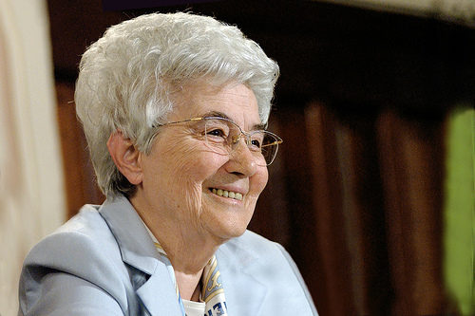

Slide 31
29 settembre 1980

Slide 32
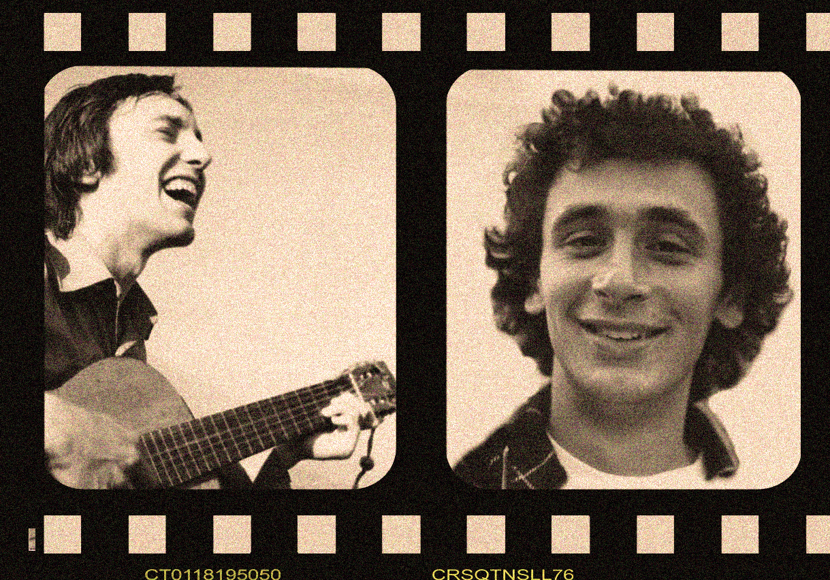
Un istante

